Slide 1
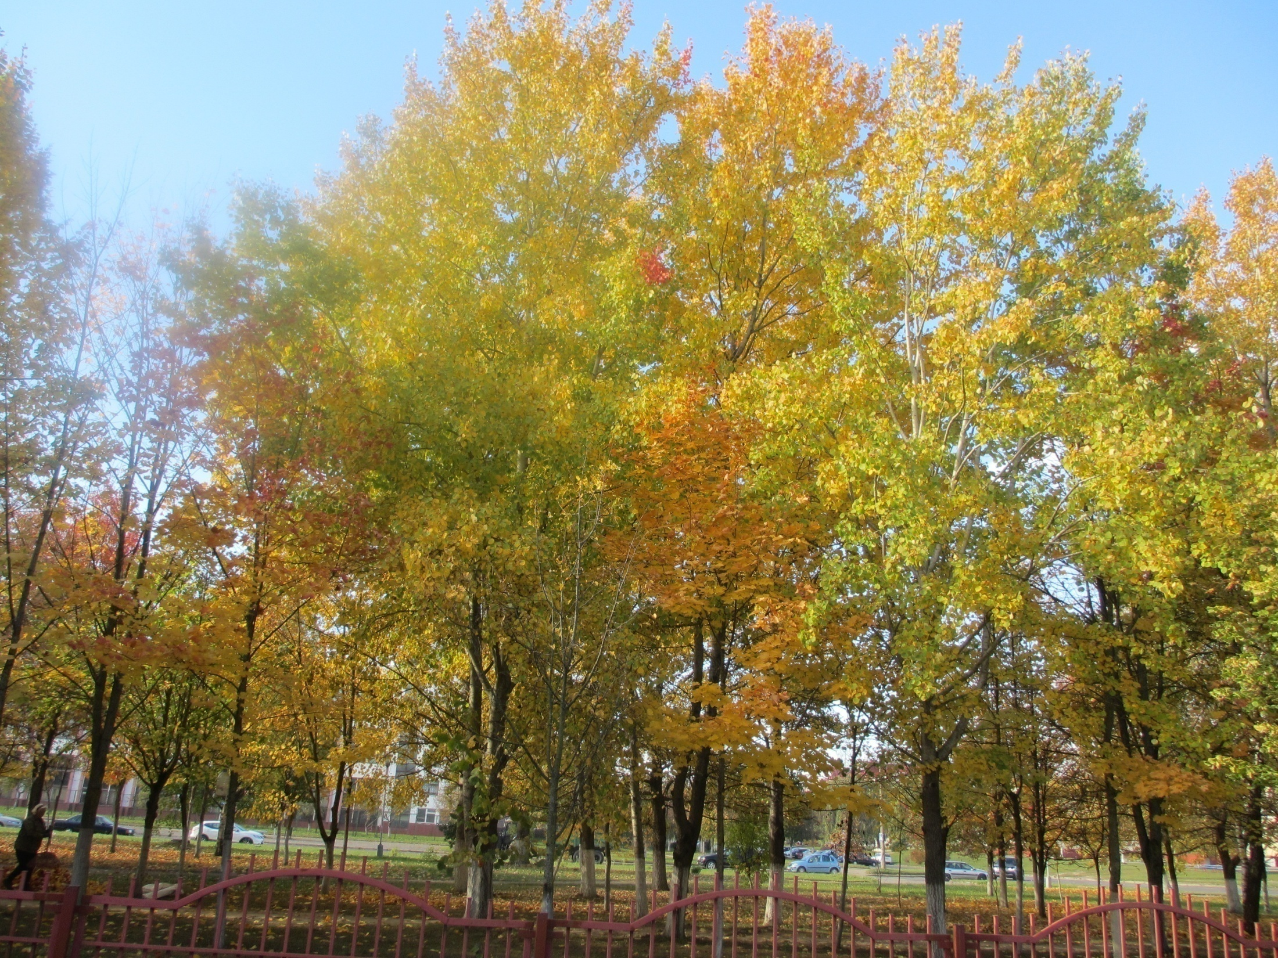
Дзяржаўная ўстанова адукацыі “Сярэдняя школа №16 г.Ліды”
Конкурс “Край,дзе цячэ бацька Нёман”
Намінацыя “У аб’ектыве”
ВОСЕНЬ У ШКОЛЬНЫМ ПАРКУ
Падрыхтавала
Бычак Валерыя, XI «А» клас
Кіраўнік
Жвацель Таццяна Віктараўна,
настаўніца беларускай мовы і
літаратуры
Дзяржаўнай установы адукацыі
“Сярэдняя школа №16 г. Ліды”

Slide 2
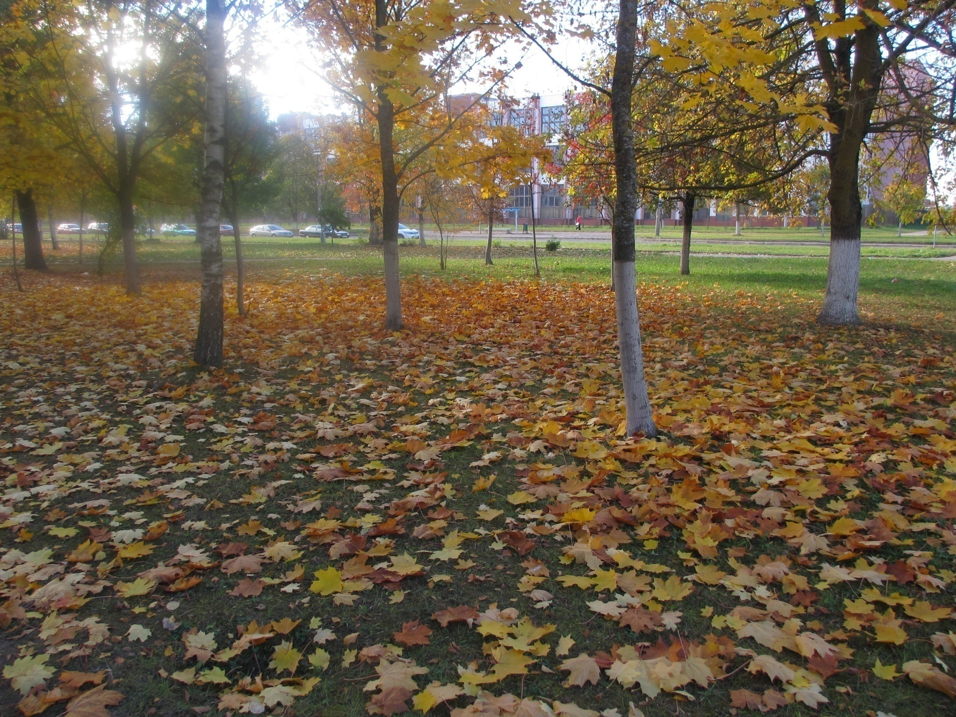
Листопад, листопад,
Листья жёлтые лежат.

Slide 3
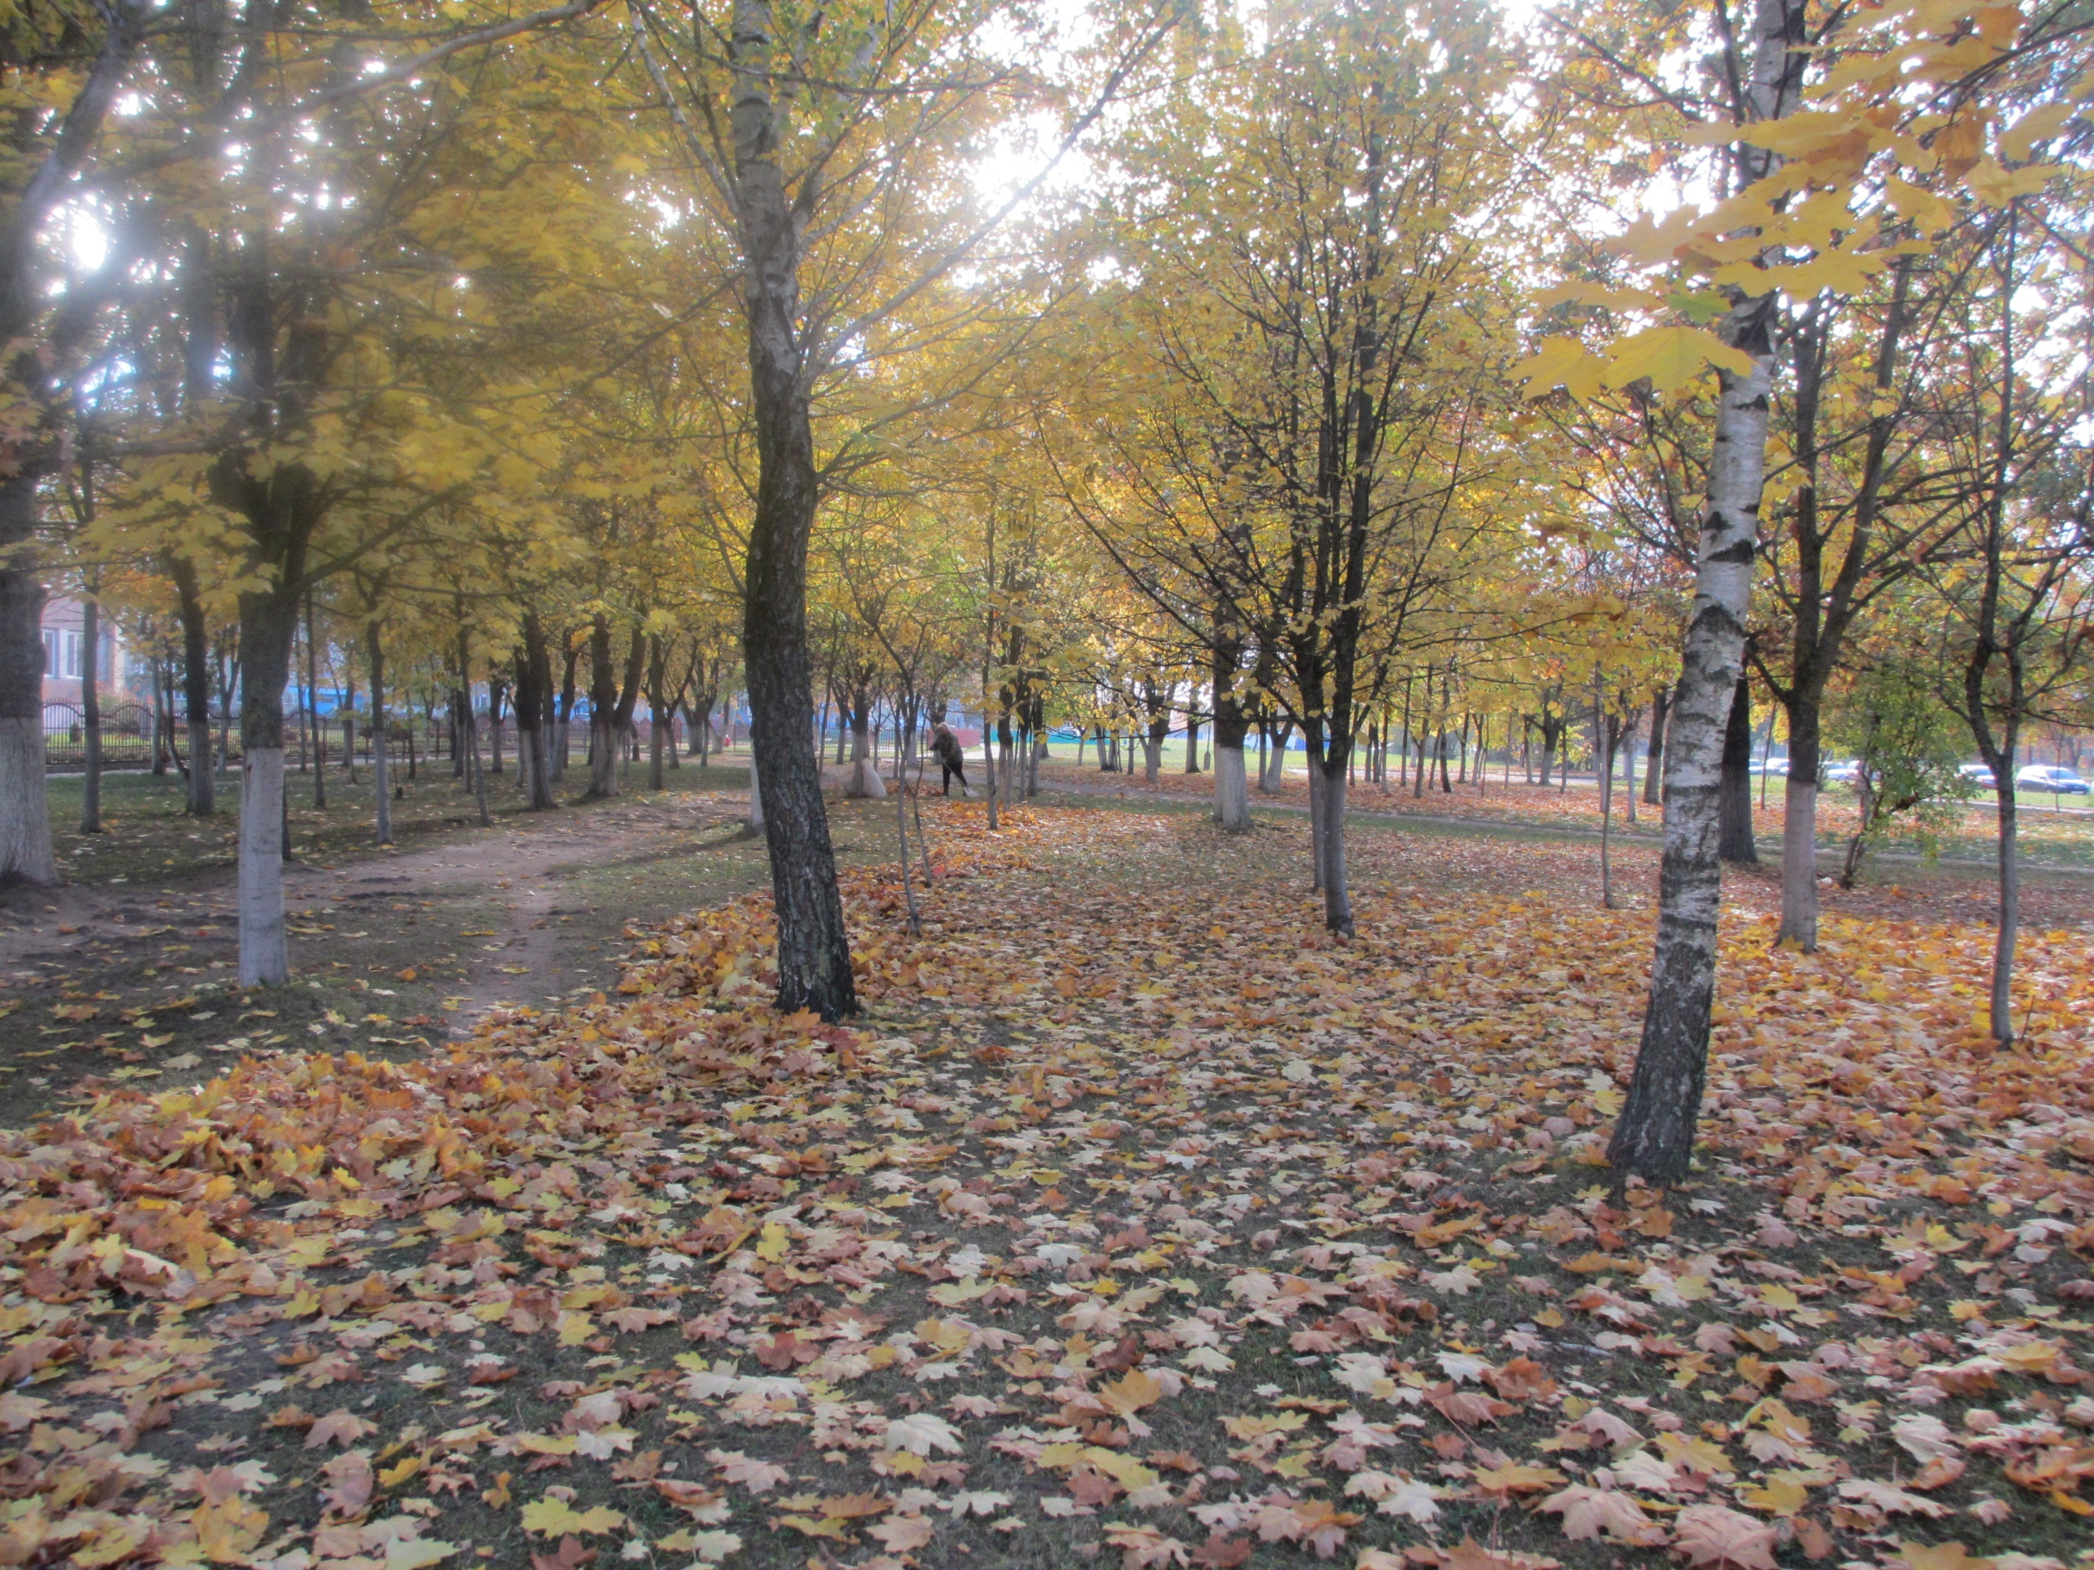
Собирайтесь, не ленитесь, И друг другу улыбнитесь.

Slide 4
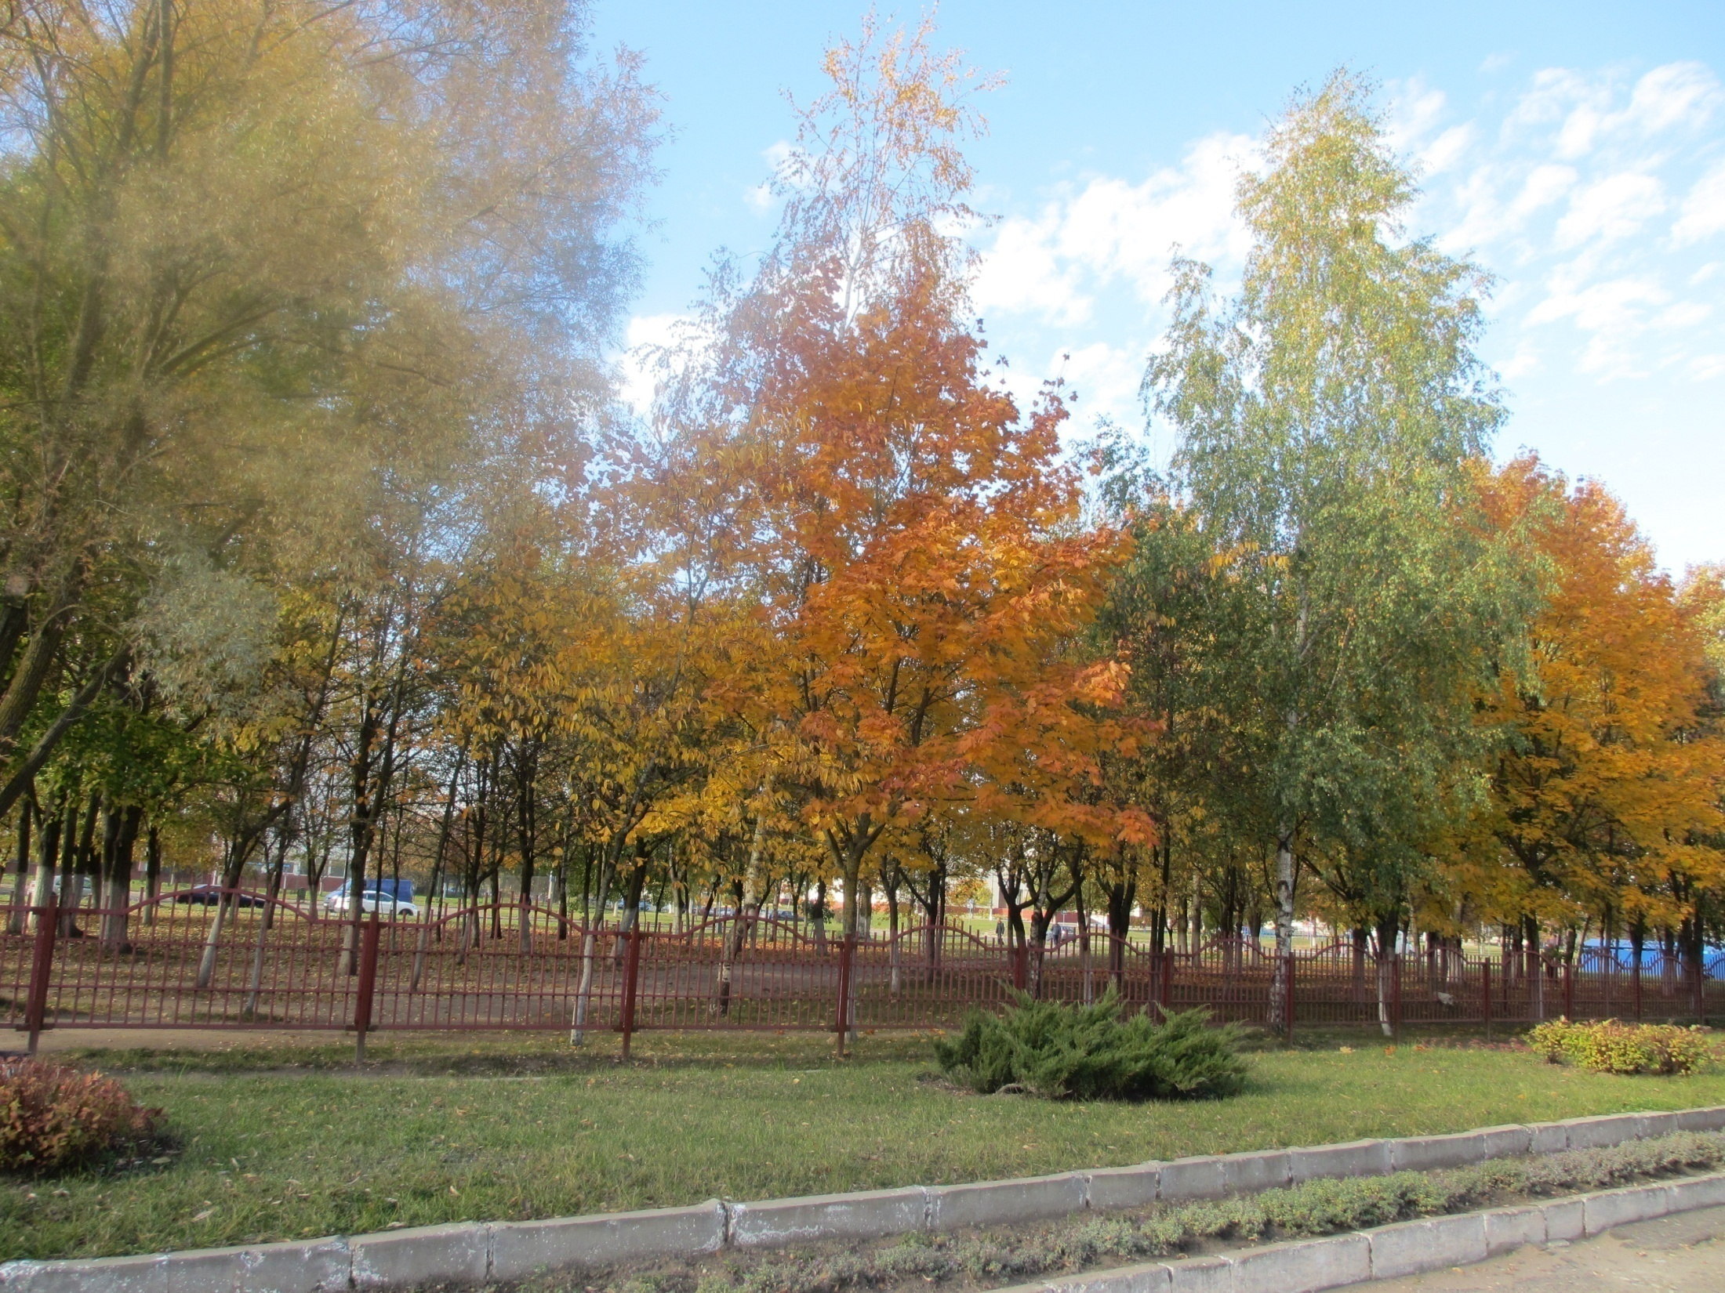
Листья в воздухе кружатся
Так причудливо порой

Slide 5
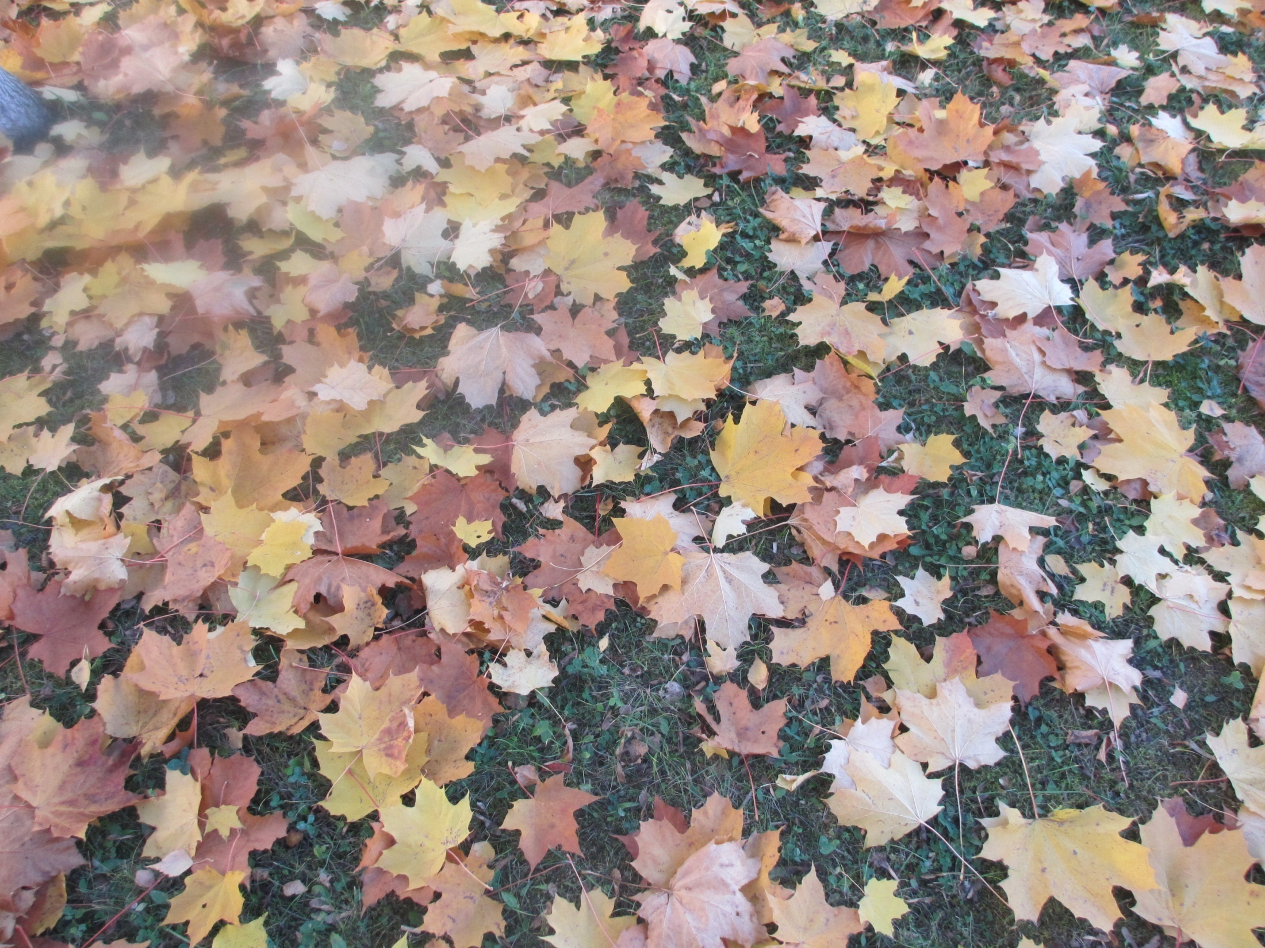
Тихо под ноги ложатся То – коврами, то – горой…

Slide 6
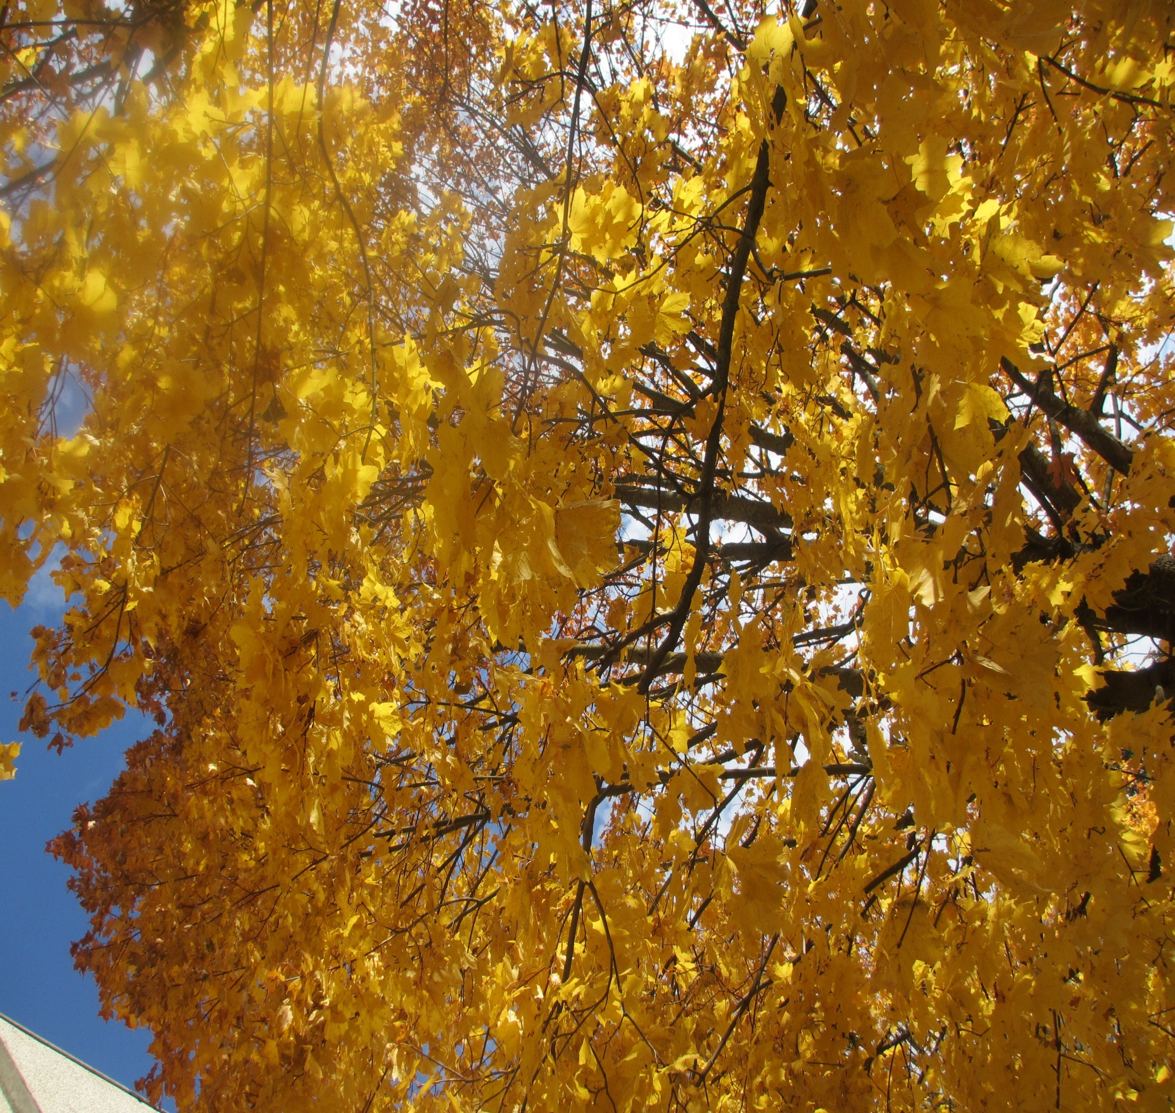
Вот кленовый лист кружится

Slide 7
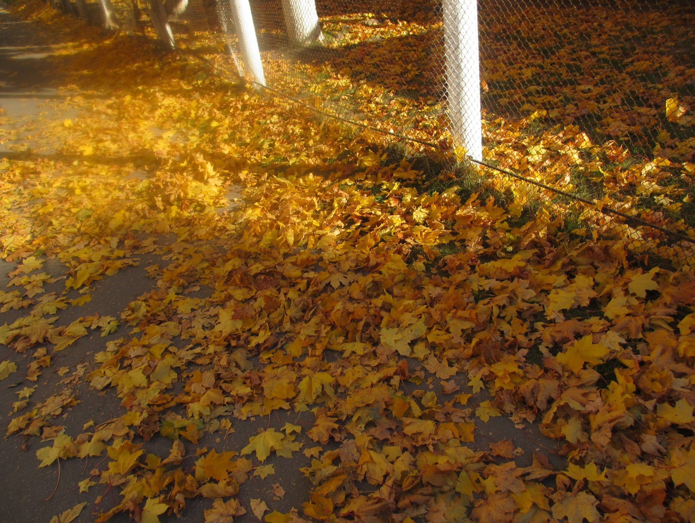
И пикирует в газон… Как же нам не удивиться: Так чудесно падал он!

Slide 8
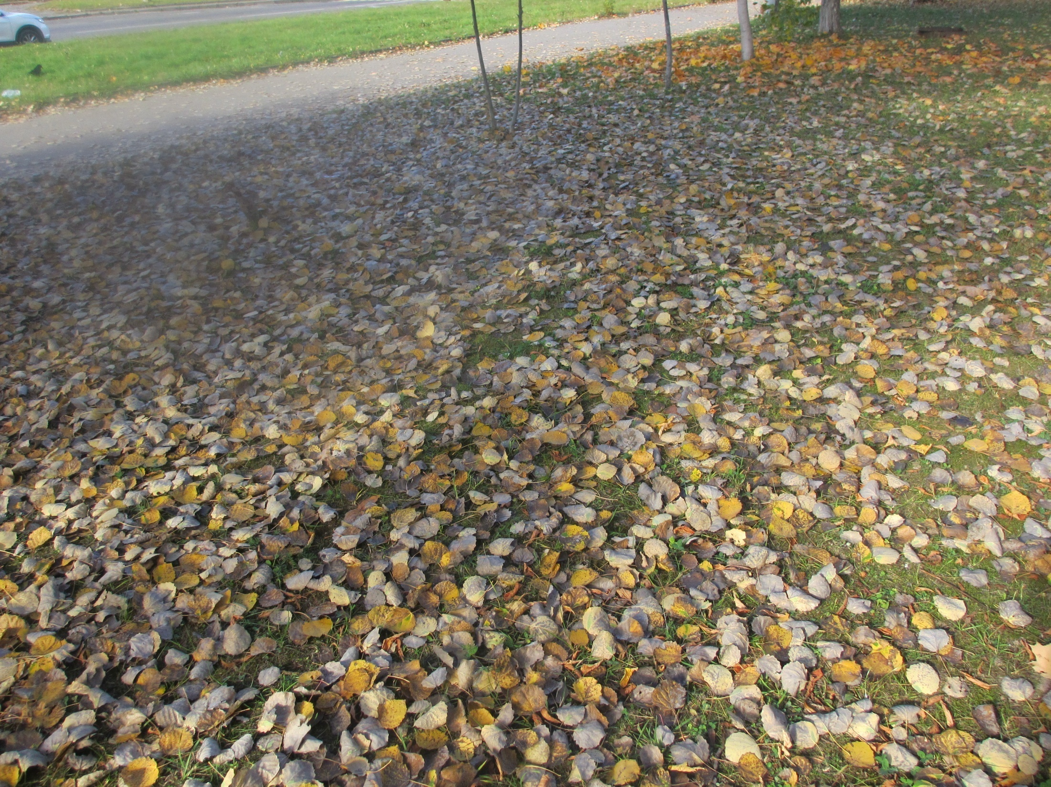
Словно золотом залиты Парки, скверы и сады…

Slide 9

Всё вокруг листвой покрыто – Это осени следы…

Slide 10
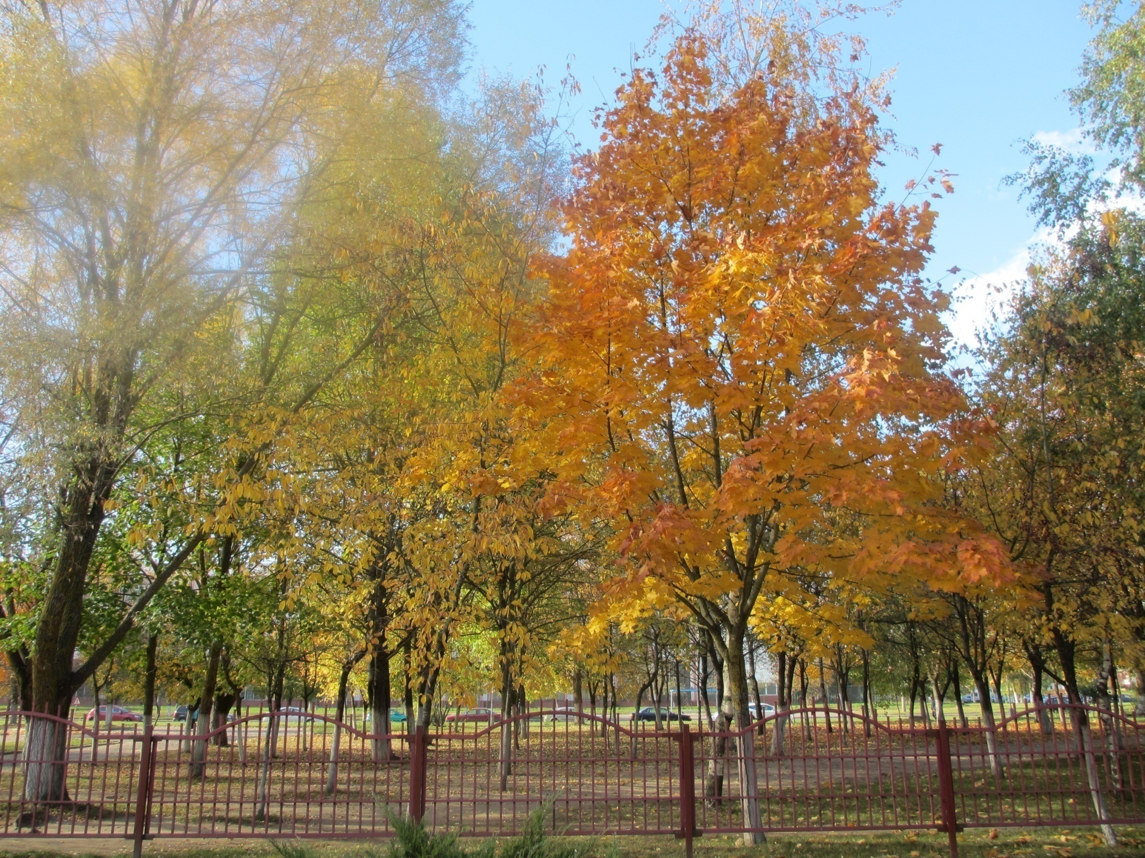
Ещё недавно на вершине клёна С другими листьями Лист дружно шелестел

Slide 11
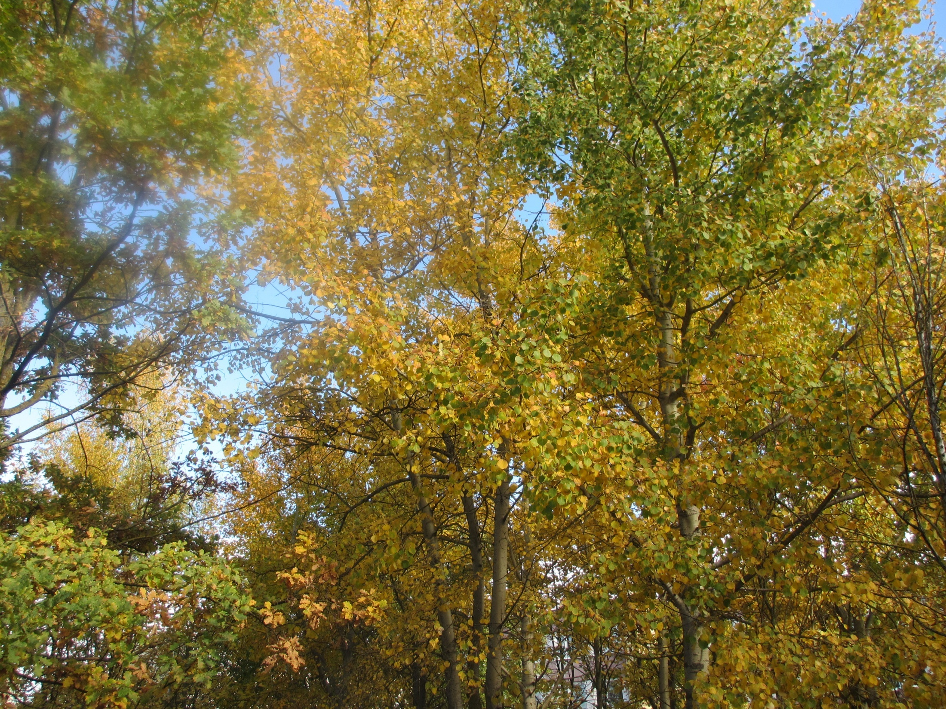
Но час пришёл, И бывший лист зелёный, Опору потеряв, С вершины вниз слетел.

Slide 12
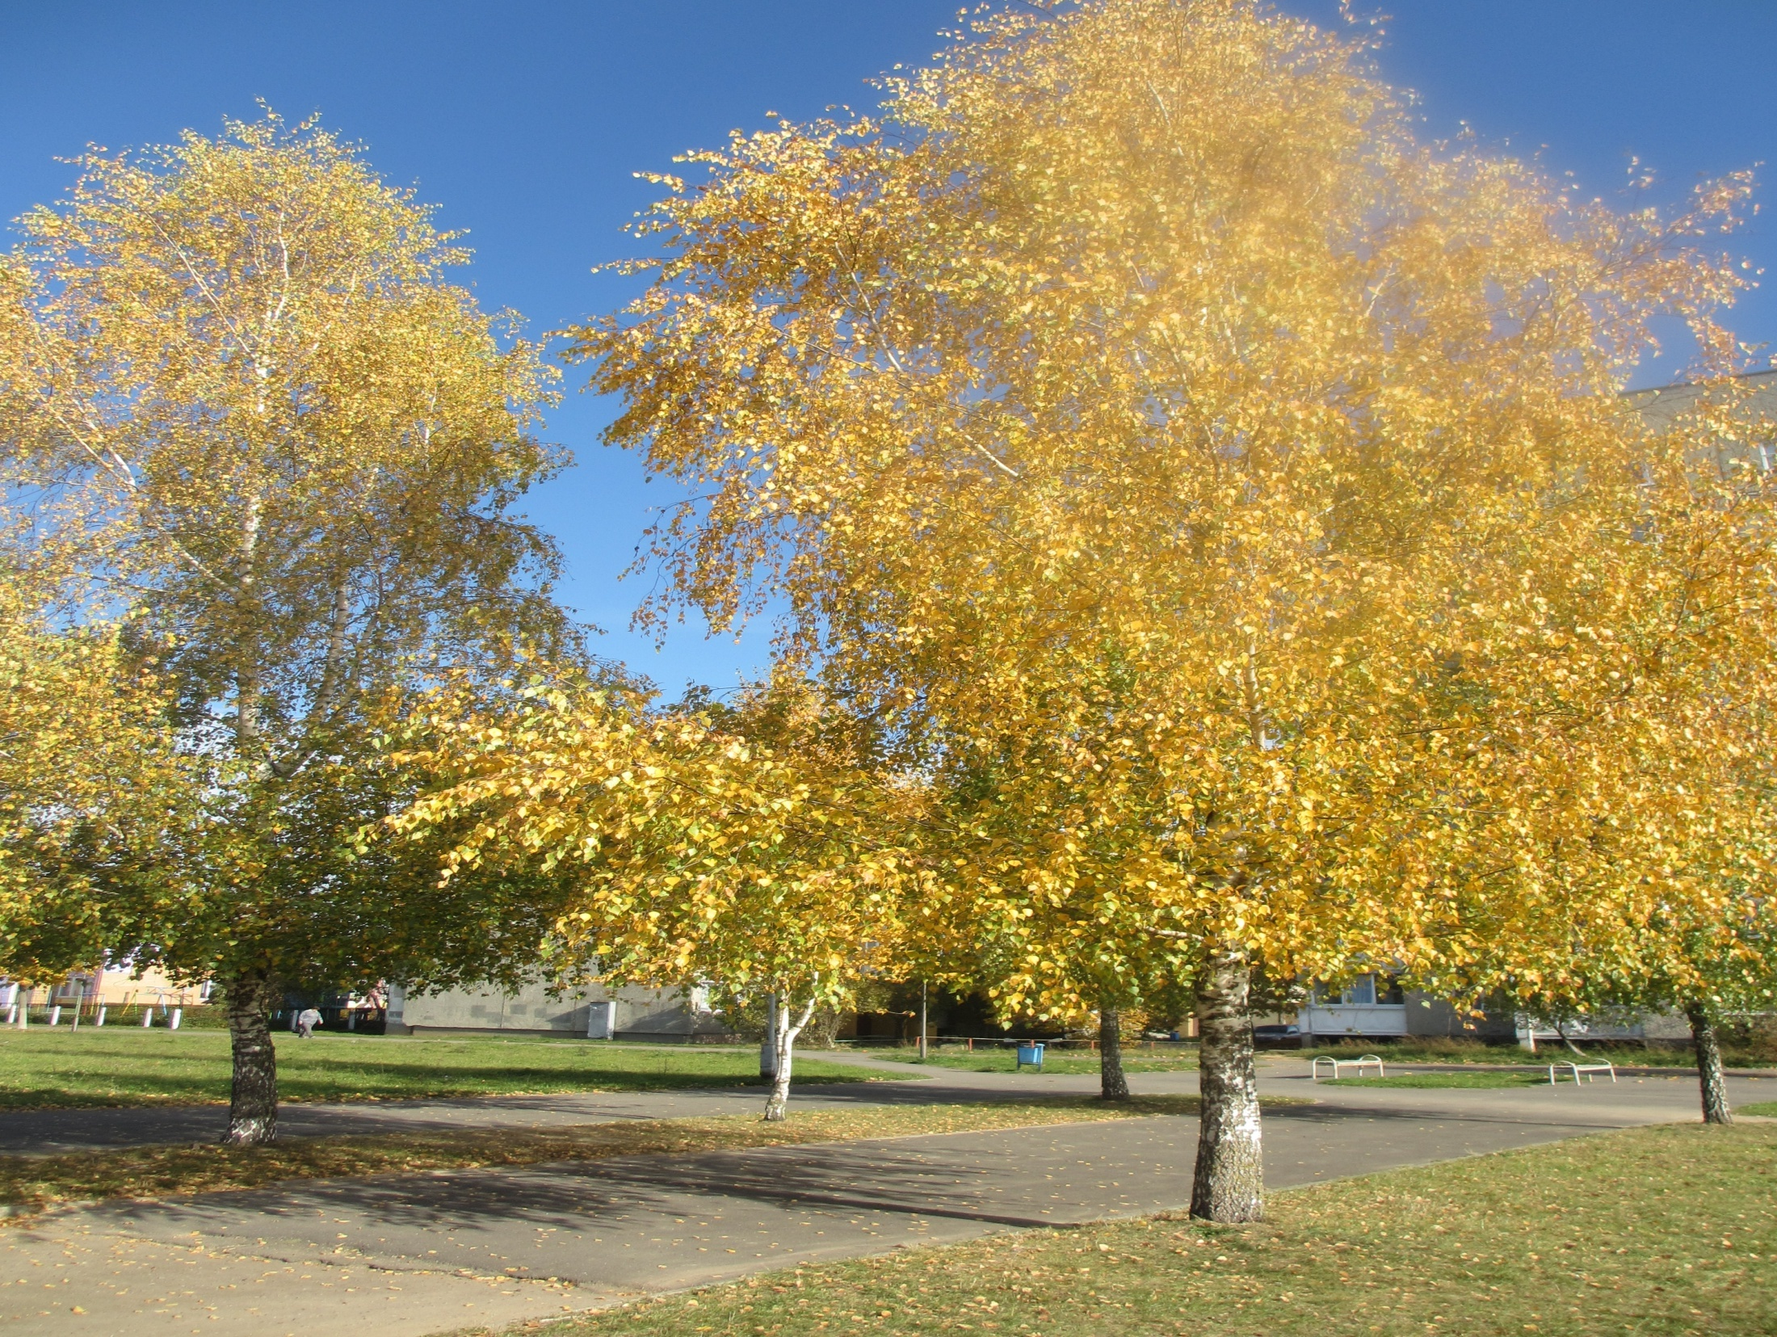
А парк ещё живёт – Шуршит его листва, Хоть осень с каждым днём Берёт свои права.

